Slide 1

MODELADO DE SISTEMAS
Una mirada practica (DC)

Slide 2
Ejercicio de Diagrama de Clase de un Sistema de Reserva de Pasajes de Vuelos

Slide 3
ENUNCIADO
Se desea diseñar un sistema de reserva de vuelos que permita al usuario hacer consultas y reservas de vuelos además de poder comprar billetes de forma remota, se desea que sea accesible desde la web. Para poder utilizar el sistema es necesario identificarse en la pantalla principal, antes hay que haberse registrado (email como login y contraseña). Las consultas de vuelos se pueden hacer por horarios, tarifas o buscar información de un vuelo concreto en cuanto a plazas disponibles, o cumplimiento del horario. La búsqueda puede incluir preferencias como fecha, horario, categoría del asiento o aerolínea. Es posible reservar un itinerario compuesto por varios vuelos o por un vuelo directo para uno o más pasajeros. La compra consiste en la adquisición de billetes dada una reserva de vuelo y una tarjeta de crédito válida (su número), éstos pueden ser enviados al cliente o recogidos directamente en el mostrador del aeropuerto. Además de las operaciones antes descritas, el usuario podrá acceder a su registro para leerlo, modificarlo o cancelarlo.

Slide 4
IDENTIFICACIÓN DE ENTIDADES (LISTA DE SUSTANTIVO):
Sistema de reserva de vuelo, sistema, usuario, consulta, reserva, vuelo, billete aéreo, pantalla principal, email, login, contraseña, registro, consulta de vuelos, reserva de vuelos, asiento, tarjeta de crédito, billete, preferencia, búsqueda, fecha, horario, web, mostrador del aeropuerto, número de tarjeta de crédito, compra de billetes, horario de vuelos, tarifa de vuelos, información de vuelos, aerolínea, aeropuerto, tarifa, información, categoría de asiento, vuelo directo, cliente, itinerario, pasajero, compra, operador, entrevista.

Slide 5
Lista definitiva de Entidades:
Reserva, Vuelo, Aerolínea, Aeropuerto, Tarifa, Asiento, Día, Hora, Pasajero, Avión, Pago, Tarjeta de crédito.
Identificación de relaciones entre clases:
Reserva de vuelos. (‘El vuelo contiene reservas’, ‘El pasajero tiene reservas’, ‘El pasajero posee tarjeta de crédito’)
Asientos en un vuelo.(‘El vuelo contiene asientos’)
Fecha y horario de un vuelo.(‘El vuelo tiene fecha y hora’)
Aerolínea deseada.(‘El vuelo pertenece a una aerolínea’)
Tarifa de vuelo.(‘El vuelo tiene tarifas’)
Itinerario de vuelos.(‘El vuelo se compone de un itinerario’)

Slide 6
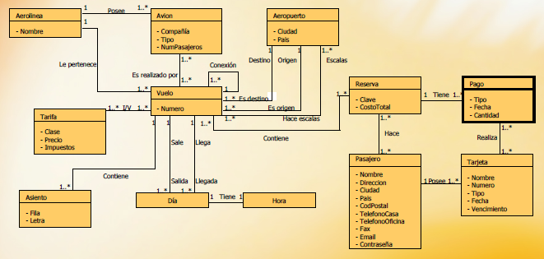

Slide 7
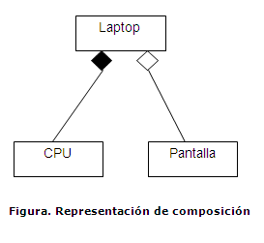
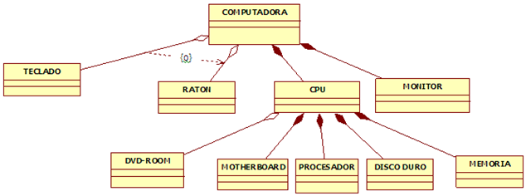
COMPOSICIÓN
La composición a diferencia de la agregación representa una clase que está compuesta por otras clases que son indispensables para que esta funcione. Por ejemplo podríamos decir que la laptop citada en el ejemplo anterior funciona si le quitamos la cámara web; sin embargo no funcionará si le faltase la pantalla, por lo que podemos decir que una laptop está compuesta básicamente de una pantalla y su unidad de procesamiento (CPU).
Para representar la composición también se utiliza un rectángulo de la misma forma que una agregación con la diferencia que este no está vacío.

Slide 8
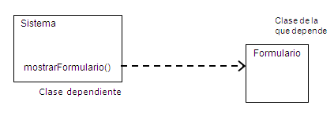
DEPENDENCIA
Es una relación semántica entre dos elementos en la cual un cambio a un elemento (el elemento independiente) puede afectar a la semántica del otro elemento (elemento dependiente).
Declara que un cambio en la especificación de una clase puede afectar a otra que la utiliza.
Se representa como una línea discontinua que a veces incluye una etiqueta.

Slide 9
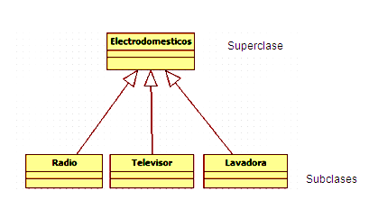
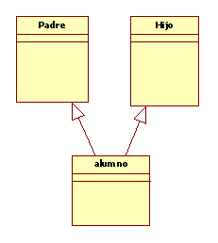
HERENCIA O GENERALIZACIÓN

Slide 10
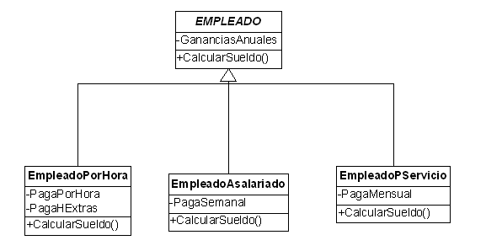
CLASES ABSTRACTAS
Una clase es abstracta cuando no puede ser instanciada o que no proveen objetos, la abstracción se utiliza cuando se desea englobar objetos de distintos tipos en clases que únicamente sirven para definir subclases. La abstracción en UML se representa colocando el nombre de la clase en cursiva.
Una clase abstracta no tiene atributos, solo tiene métodos dentro de ella.
Se usa nombre en cursiva para la clase abstracta. Posee métodos abstractos (sin implementación). Las subclases implementan los métodos abstractos definidos. No tiene atributos, solo métodos dentro de ella.

Slide 11
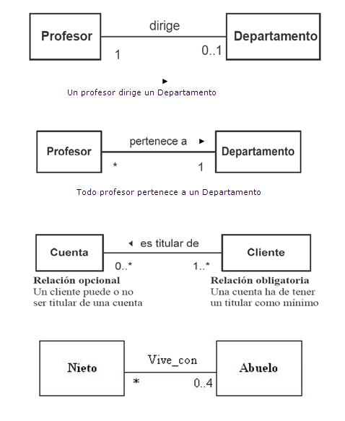
MULTIPLICIDAD

Slide 12
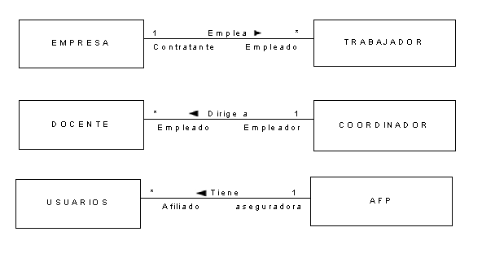
ROLES
Para indicar el papel que juega una clase en una asociación se puede especificar un nombre de rol. Se representa en el extremo de la asociación junto a la clase que desempeña dicho rol.
Como se observa en los ejemplos, los roles se colocan en la parte inferior de la línea que conectan dos clases (asociación en este caso. Debe aclararse que no precisamente en todos los casos se podrán identificar roles, por ejemplo cuando se cuente con una clase cliente y otra pedido esta asociación no cuenta con roles.
Un rol describe las propiedades estructurales y de comportamiento de un objeto en un objeto. Un objeto juega uno o más roles a lo largo de su existencia y un mismo rol puede ser jugado por diferentes objetos.
Una clase implementará uno o más roles y un rol podrá ser implementado por una o más clases.

Slide 13
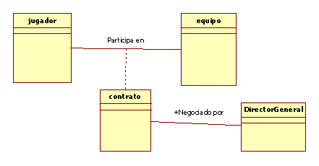
CLASES ASOCIACIÓN
Una clase asociación es aquella que modela los atributos u operaciones implícitas en una asociación esta se realiza colocando el nombre de la asociación en la línea que une las clases y agregando la clase asociación mediante una línea discontinua, esta clase asociación puede tener asociaciones con otras clases.
Tanto la línea como el rectángulo de clase representan el mismo elemento conceptual: la asociación. Por tanto ambos tienen el mismo nombre, el de la asociación. Cuando la clase asociación sólo tiene atributos el nombre suele ponerse sobre la línea (como ocurre en el ejemplo de la Figura). Por el contrario, cuando la clase asociación tiene alguna operación o asociación propia, entonces se pone el nombre en la clase asociación y se puede quitar de la línea.
Ejemplo un jugador tiene una asociación de “Participa en” una clase equipo pero a su vez existe una clase asociación de contrato que tiene una asociación “Negociado por” una clase DirectorGeneral.

Slide 14
CLASES ASOCIACIÓN
Una clase asociación es aquella que modela los atributos u operaciones implícitas en una asociación esta se realiza colocando el nombre de la asociación en la línea que une las clases y agregando la clase asociación mediante una línea discontinua, esta clase asociación puede tener asociaciones con otras clases.
Tanto la línea como el rectángulo de clase representan el mismo elemento conceptual: la asociación. Por tanto ambos tienen el mismo nombre, el de la asociación. Cuando la clase asociación sólo tiene atributos el nombre suele ponerse sobre la línea (como ocurre en el ejemplo de la Figura). Por el contrario, cuando la clase asociación tiene alguna operación o asociación propia, entonces se pone el nombre en la clase asociación y se puede quitar de la línea.
Ejemplo un jugador tiene una asociación de “Participa en” una clase equipo pero a su vez existe una clase asociación de contrato que tiene una asociación “Negociado por” una clase DirectorGeneral.

Slide 15
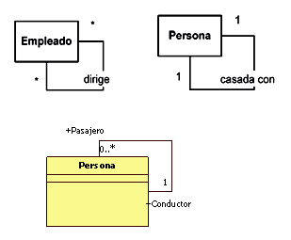
ASOCIACIONES REFLEXIVAS (INVOLUTIVAS).
En ocasiones una clase es una asociación consigo misma, cuando una clase puede desempeñar diversos roles o papeles. Una persona por ejemplo puede ser Conductor o pasajero, para representar estas asociaciones se realiza de la siguiente manera.

Slide 16
SE PIDE:
1.- DESARROLLAR EL DIAGRAMA DE CLASES DEL SISTEMA
2.- CARGAR EL DIAGRAMA EN ALGUNA HERRAMIENTA DE MODELADO
Veamos el siguiente enunciado …

Slide 17
Enunciado
Se trata de diseñar una base de datos para la gestión del personal de una entidad bancaria que dispone de empleados y de una amplia red de agencias. La siguiente descripción resume los requisitos de los usuarios de la futura base de datos:
Los empleados se identifican por un código de empleado, y también deseamos conocer su DNI, su Numero de seguridad social (NSS), su nombre y su apellido. Será importante registrar su ciudad de residencia, considerando que hay ciudades donde no reside ningún empleado.
Interesa saber en qué ciudades están ubicadas las diversas agencias de la entidad bancaria. Estas agencias bancarias se identifican por la ciudad donde están y por un nombre que permite distinguir las agencias de una misma ciudad. Se quiere tener constancia del número de habitantes de las ciudades, así como de la dirección y el número de teléfono de las agencias. Se debe considerar que la base de datos también incluye ciudades donde no hay ninguna agencia.
Un empleado, en un momento determinado, trabaja en una sola agencia, lo cual no impide que pueda ser trasladado a otra o, incluso, que vuelva a trabajar en una agencia donde ya había trabajado anteriormente. Se quiere tener constancia del historial del paso de los empleados por las agencias.
Los empleados pueden tener títulos académicos (aunque no todos los tienen). Se quiere saber qué títulos tienen los empleados.
Cada empleado tiene una categoría laboral determinada (auxiliar, oficial de segunda, oficial de primera, etc.). A cada categoría le corresponde un sueldo base determinado y un precio por hora extra también determinado. Se quiere tener constancia de la categoría actual de cada empleado, y del sueldo base y el precio de la hora extra de cada categoría.
Algunos empleados (no todos) están afiliados a alguna central sindical. Se ha llegado al pacto de descontar de la nómina mensual la cuota sindical a los afiliados a cada central. Esta cuota es única para todos los afiliados a una central determinada. Es necesario almacenar las afiliaciones a una central de los empleados y las cuotas correspondientes a las diferentes centrales sindicales.

Slide 19
SUSTANTIVOS
  Empleados
  Categoria
  Titulo
  SIndicato
  Agencias
  Cuidad

Slide 20
ASOCIACIONES
Dos tipos de Empleados
El Empleado reside en una Ciudad
El Empleado trabaja Agencia
El Empleado tiene una Categoria
El Empleado posee Titulo
El Empleado es afiliado a un Sindicato
La Agencia se situa en una Ciudad

Slide 21
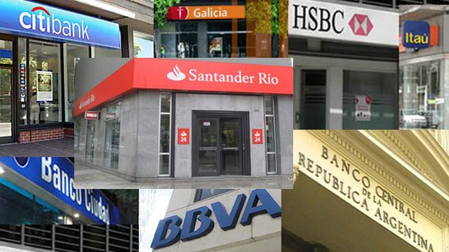


Manos a la herramienta y empezamos a modelar el diagrama de clases del Sistema de Gestion de Personal de una Entidad Bancaria

Slide 22
Requerimientos agregados al sistema…
Hay dos tipos de empleados diferentes:
  Los que tienen contrato fijo, cuya antigüedad queremos conocer.
  Los que tienen contrato temporal, de los cuales nos interesa saber las fechas de inicio y finalización de contrato.
Si un empleado temporal pasa a ser fijo, se le asigna un nuevo código de empleado; consideraremos que un empleado fijo nunca pasa a ser temporal. Todo lo que se ha indicado hasta ahora (traslados, categorías, afiliación sindical, etc.) es aplicable tanto a empleados fijos como a temporales.
Los empleados fijos tienen la posibilidad de pedir diferentes tipos preestablecidos de préstamos (por matrimonio, por adquisición de vivienda, por estudios, etc.), que pueden ser concedidos o no. En principio, no hay ninguna limitación a la hora de pedir varios préstamos a la vez, siempre que no se pida más de uno del mismo tipo al mismo tiempo. Se quiere registrar los préstamos pedidos por los empleados, y hacer constar si han sido concedidos o no. Cada tipo de préstamo tiene establecidas diferentes condiciones; de estas condiciones, en particular, nos interesará saber el tipo de interés y el periodo de vigencia del préstamo.
Para los empleados temporales esta disponible una series de cursos administrativos-financieros que deberán realizarlos a fin de poder ser considerados como empleados fijos.

